Slide 1
Geometria – Teorema de Pitágoras
RODOLFO SOARES TEIXEIRA
OBMEP NA ESCOLA - 2016

Slide 2
Teorema de Pitágoras
Fatos Históricos;
A recíproca do Teorema de Pitágoras;
Triplas de números Pitagóricos.
Teorema de Pitágoras: Se um triângulo retângulo possui hipotenusa de medida a e catetos de medidas b e c, então a² = b²+c². Em palavras, o quadrado da hipotenusa e a soma dos quadrados dos catetos.

Slide 3
Demonstrações:
I-
II- Demonstração de Perigal

Slide 4
Ex1.: Nas figuras a seguir vemos dois triângulos retângulos. Utilizando os comprimentos dos lados dados nas figuras, calcule os comprimentos dos lados x e y.
Solução: => x² = 5² + 12². Logo x² = 169 e portanto x = √169 = 13.
=> 10² = y²+6². Daí 100 = y² + 36 => y² = 100 - 36 = 64 => y = √64 = 8.

Slide 5
Ex2.: Na figura a seguir os pontos A, D e C estão alinhados. Determine o comprimento x da hipotenusa do triângulo retângulo ABC.
Solução:
5²= y² + 2². Daí, 25 = y² + 4 e portanto, y² = 25 - 4 = 21.
x² = y² + 10². Logo x² = 21 + 100 => x² = 121 => x = √121 = 11.

Slide 6
Ex3.: Na figura a seguir, o quadrilátero ABCD possui
dois ângulos retos. Determine o comprimento do lado AB.
Solução:
y² = 2² + 4², ou seja, y² = 20.
y² = x² + 3². Daí, x² = y² - 9 = 20 - 9 = 11 e portanto, x = √ 11.
Ex4.: Na figura plana a seguir, sobre o quadrado cinza ABCD
com 25 cm² de área foi desenhado um losango branco PQCD com
20 cm² de área. Determine a área cinza do quadrado que não ficou
encoberta pelo losango.

Slide 7
Ex5.: Na figura a seguir, AB e um segmento tangente as circunferências de raios 2 cm e 5 cm. Se o comprimento do segmento AB e igual a 10 cm, determine a distância entre os centros das circunferências.
Solução:
x² = 10² + 3² => x² = 109 => x = √109 cm.

Slide 8
Exercícios:
1 - Calcule o comprimento da diagonal de um quadrado de lado 10.
2 - Calcule o comprimento da diagonal de um retângulo 6 x 8.
3 - Um retângulo tem base de 9 cm e tem diagonal de 15 cm. Determine a altura deste retângulo.
4 - Um quadrado tem diagonal com 8 cm de comprimento.
Qual é a área deste quadrado?
5 - Determine a altura e área do trapézio da figura a seguir.
6 - Na figura a seguir um retângulo 15 x 8 está inscrito
em uma circunferência. Determine o raio desta circunferência.

Slide 9
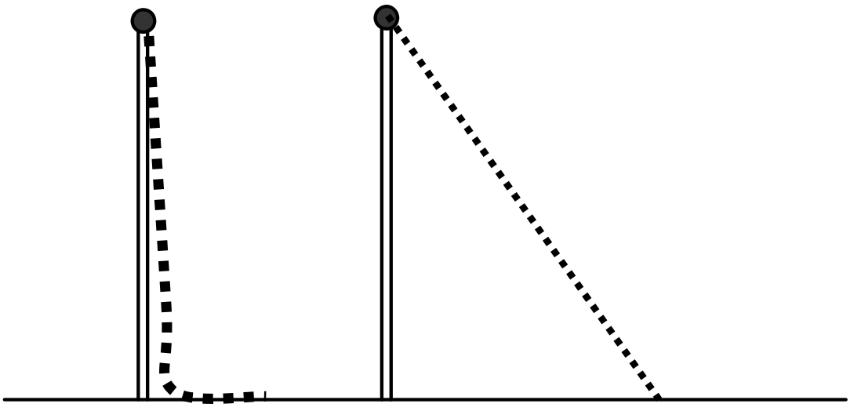
Exercícios:
7 - Na figura a seguir, a circunferência de centro em A tem
raio 3 e a circunferência de centro em D tem raio 5. Se uma
circunferência e tangente a outra e se BC e um segmento tangente a estas duas circunferências, determine os comprimentos dos segmentos AD e BC.
8 - O antigo livro chinês Jiuzhang suanshu contém 246 problemas. Para a solução de alguns, é necessário o uso do gou gu, ou seja, do Teorema de Pitágoras. Veja um desses problemas traduzido do Capítulo 9 do Jiuzhang. No alto de um bambu vertical está presa uma corda. A parte da corda em contato com o solo mede 3 chih. Quando a corda é esticada, sua extremidade toca no solo a uma distância de 8 chih do pé do bambu. Que
comprimento tem o bambu?

